Slide 1
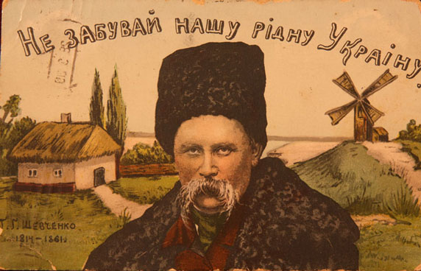
Моменти історії України у творчості нашого генія – Тараса Григоровича Шевченка
Любітеся, брати мої
Україну любіте І за неї безталанну
Господа моліть…

Slide 2
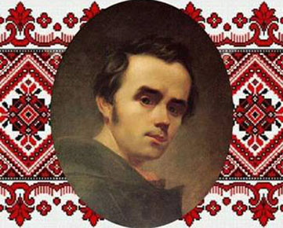
Україна – це Тарас Шевченко.
Шевченко – це Україна!

Slide 3
Образ України-неньки – це найсвiтлiший i водночас найдраматичнiший образ у творчостi Тараса Шевченка, найбiльший дiамант у його поетичнiй коронi.

Slide 4
У минулому України Шевченка передусім приваблювала героїчна боротьба українського народу проти польської шляхти,турецьких і московських поневолювачів Центром відсічі чужих нападників була Запорізька Січ - славна козацька республіка, що являла собою дивовижне явище лицарів-селян, хоробрих січовиків.

Slide 5
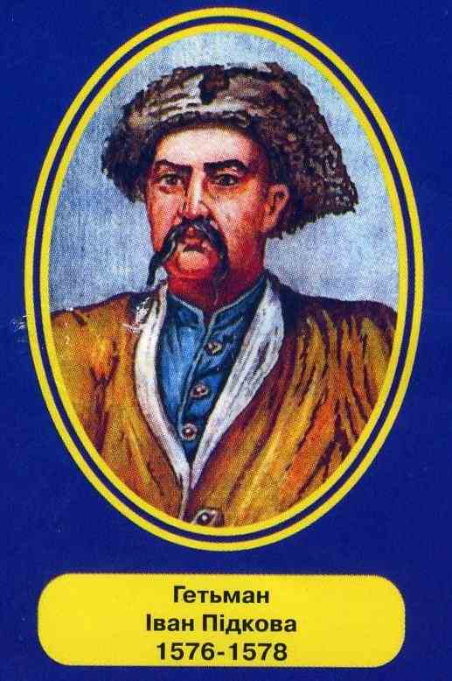
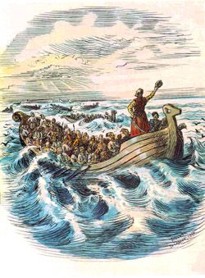
В історичних творах Шевченка оспівуються образи хоробрих народних месників: Семена Палія, Северина Наливайка, Микикти Швачки. Звертаючись до минулого України, Кобзар возвеличує боротьбу за свободу, пробуджує національну свідомість і спонукає поневолений народ піднятися з колін. Саме у поемі "Іван Підкова" (1839р.) Шевченко показав, що втрачене можна відновити, що такі люди, як Підкова, і зараз напевно є, бо дух народу не знищений.
«Було колись - в Україні
Ревіли гармати;
Було колись - запорожці
Вміли панувати.
Панували, добували
І славу, і волю;
Минулося - осталися
Могили на полі».
«Нехай ворог гине!»
Як чудово він змальовує у поемі боротьбу козаків проти турецько-татарських загарбників. Ці походи підносили гордість народу за героїчне минуле, будили і будуть будити патріотичні почуття.
Епізод з історичної поеми «Іван Підкова»

Slide 6
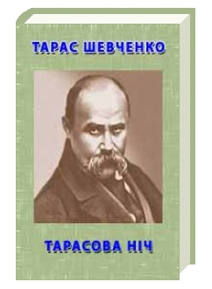
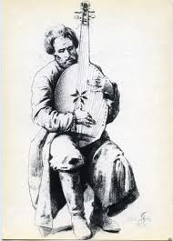
Є у творчості Шевченка образи, що зустрічаються в багатьох творах, вони мають глибоке змістове навантаження. Таким є образ співця, сліпого кобзаря. Цей образ проходить червоною ниткою крізь твори поета. Змальовано образ народного співця і у поемі «Тарасова ніч», яка оповідає про героїчну боротьбу українців із польськими поневолювачами.
«На розпутті кобзар сидить
Та на кобзі грає;
Кругом хлопці та дівчата -
Як мак процвітає».
(Тарасова ніч)

Slide 7
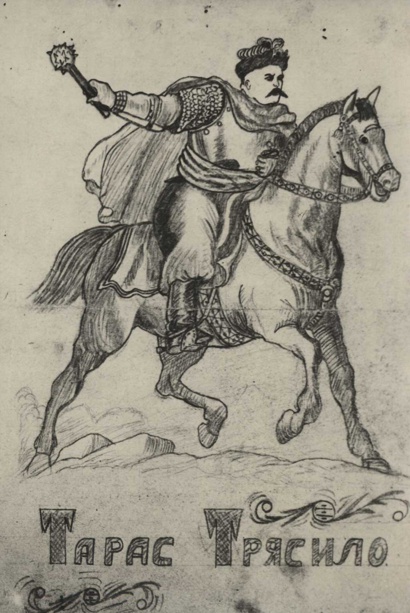
Через цього кобзаря автор і веде розповідь, як козаки на чолі з гетьманом Тарасом розгромили шляхетське військо. Це була одна з перших значних козацьких перемог над польським військом. З історичних документів відомо, що цього гетьмана прозвали Трясило. Він був чоловіком міцної статі, мужнім, принциповим, свобода і незалежність батьківщини була для нього питанням честі, головним у житті. Водночас Тарас Шевченко показує і сльози мужньої людини Тараса Трясила:
«Бідна моя Україно! Стоптана ляхами!.. Як згадаю тебе, краю, заплаче серденько!..»

Slide 8
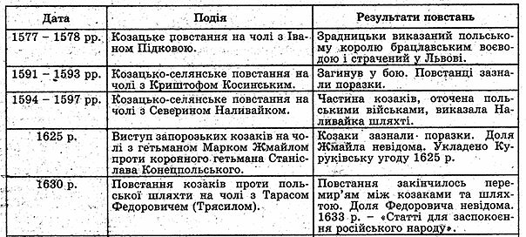
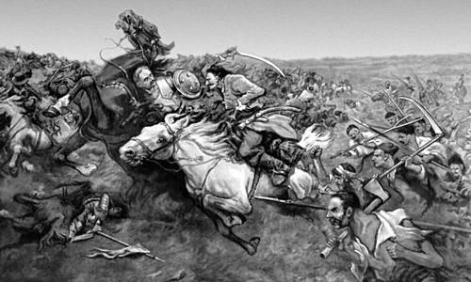
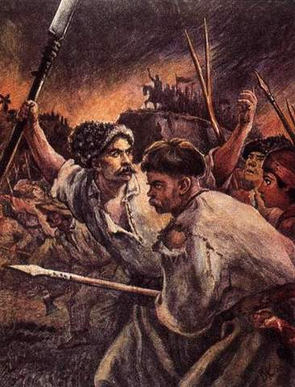
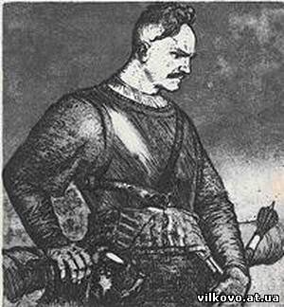
Козацько-селянські повстання 16-17 ст.

Slide 9
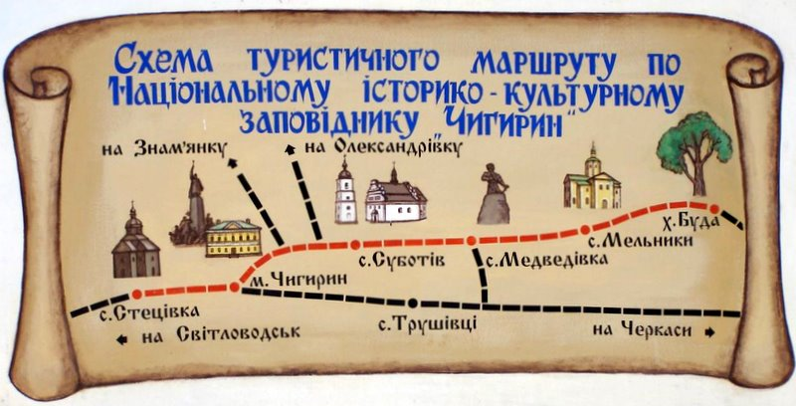
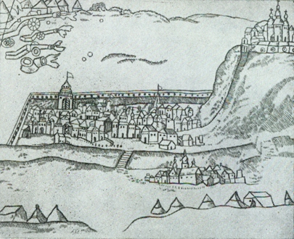
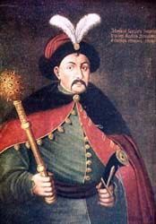
Поема «Чигрине, Чигрине…»
«Спи, Чигрине, нехай гинуть
У ворога діти.
Спи, гетьмане, поки встане
Правда на сім світі»,- Тарас Шевченко
Місто Чигирин – столиця Гетьманщини. XVII ст.
Славетний Богдан Хмельницький – творець української козацької держави Гетьманщини.

Slide 10
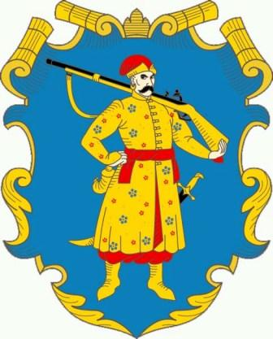
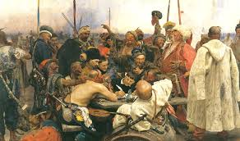
Т. Шевченкові довелося покинути Україну ще в п’ятнадцятирічному віці. Коли він отримав волю, освіту, роботу й повернувся на батьківщину, то був «уражений у саме серце» — там панувала ще більша неволя, кріпосницькі порядки стали ще жорстокішими, а славна гетьманська столиця Чигирин перетворилася в руїни, заросла травою. Забулися волелюбні козацькі традиції.
Гордість нації – запорозькі козаки!
Герб Війська Запорозького

Slide 11
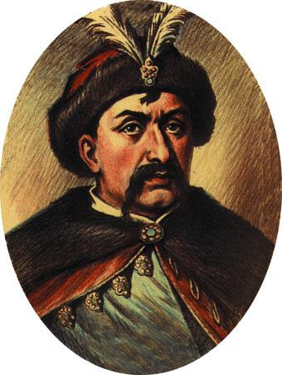
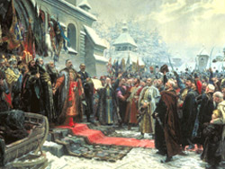
Історична довідка та критика в поезії
У поезії Т. Шевченко, ніби критикує Б. Хмельницького за його легковірність, необачність, політичну недалекоглядність.
Гетьман, на думку поета, не зрадник, але за приєднання України до Росії його осудять нащадки.
Письменник таврує Хмельницького за необачний Переяславський союз з Московією.
Переяславська рада
Але я всеодно вважаю, що гетьман Хмельницький має в українській історії найбільшу славу, бо він перший рішуче повів козацьке військо до боротьби за волю народу і рідної землі.

Slide 12
«Україно, Україно! Серце моє, ненько! Як згадаю твою долю, заплаче серденько!» - Тарас Шевченко.

